Slide 1
第三章 向量组与矩阵的秩
§1 n 维向量
§2 线性相关与线性无关
§3 线性相关性的判别定理
§4 向量组的秩与矩阵的秩
§5 矩阵的初等变换
§6 初等矩阵与求矩阵的逆
§7 向量空间
返回

Slide 2
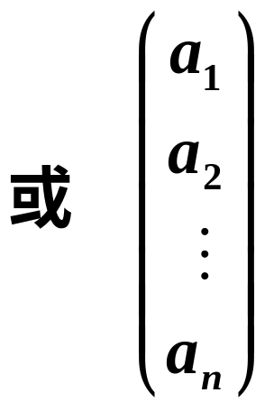
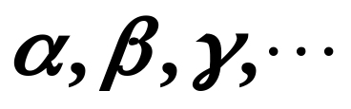
§1 n 维向量的概念
定义1 n个数组成的有序数组（a₁, a₂ ,… ,a_{n}）
行向量
列向量
称为一个n维向量，简称向量。
用小写希腊字母来表示向量 ，如：

Slide 3

数 a₁, a₂, …,a_{n}称为这个向量的分量．a_{i} 称为这个向量的第 i 个分量 ( 或坐标 )．
分量都是实数的向量称为实向量．
分量都是复数的向量称为复向量．
例如
n维实向量
n维复向量
第2个分量
第n个分量
第1个分量

Slide 4
注意
1．行向量和列向量总被看作是两个不同的
向量；
2． n 维行向量可以看成1×n 矩阵，
n 维列向量也常看成n×1矩阵。 ；
3．行向量和列向量都可按照矩阵的运算法
则进行运算；
4．当没有明确说明是行向量还是列向量时，
都当作列向量.

Slide 5
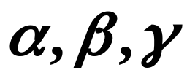
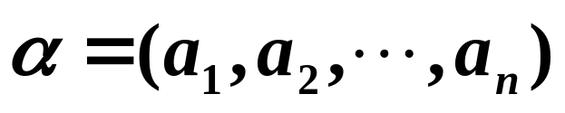
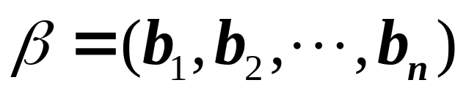
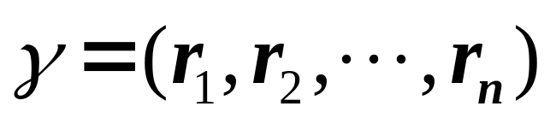


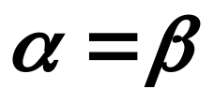
向量运算
设k和l为两个任意的常数， 为任意的n 维向量，其中
定义2 如果 和 对应的分量都相等，即
a_{i}=b_{i} ，i=1,2,…,n
就称这两个向量相等，记为 。

Slide 6
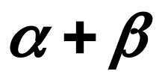



定义3 向量 （a₁+b₁,a₂+b₂,…,a_{n}+b_{n}）
称为 与 的和，记为 。
称向量 （ka₁,ka₂,…,ka_{n}）
为 与k的数量乘积，简称数乘，记为 。
定义4 分量全为零的向量（0，0，…，0）
称为零向量，记为0。 与－1的数乘
（－1） =（－a₁,－a₂,…,－a_{n}）
称为 的负向量，记为 。
向量的减法定义为

Slide 7
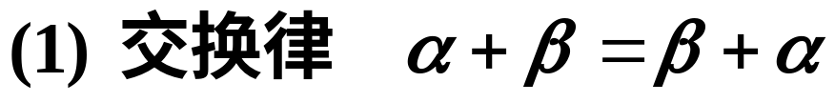
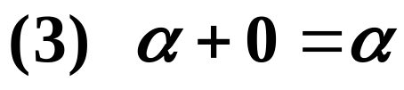
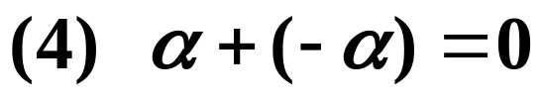
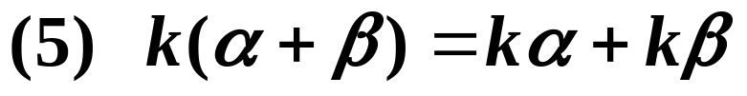
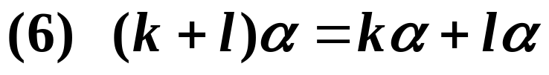
定义 向量的加法与数乘两种运算和起来统称为
向量的线性运算。
向量的线性运算具有下列性质 ：

Slide 8
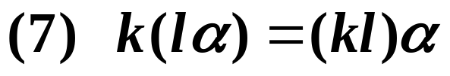
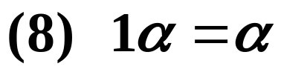
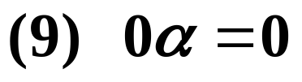
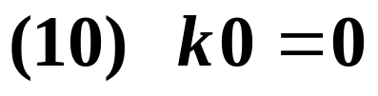

Slide 9
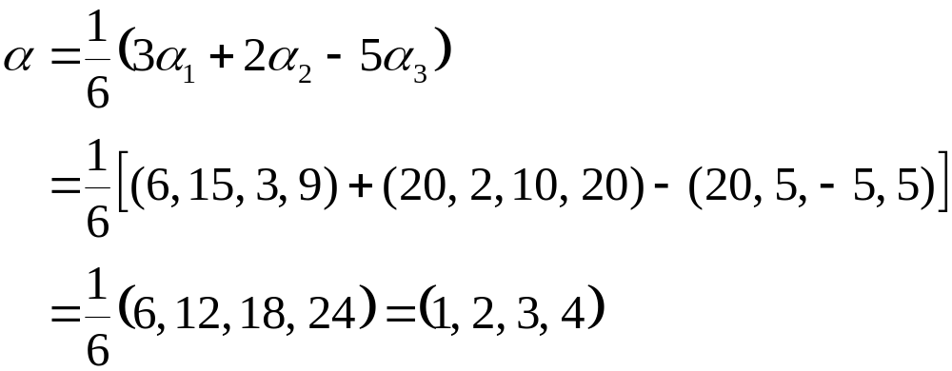
例1 设 3(α₁-α)+2(α₂+α) = 5(α₃+α),
其中 α₁=(2,5,1,3), α₂=(10,1,5,10), α₃=(4,1,-1,1).
求 α .
解 3α₁-3α+2α₂+2α = 5α₃+5α
6α = 3α₁ +2α₂ -5α₃

Slide 10





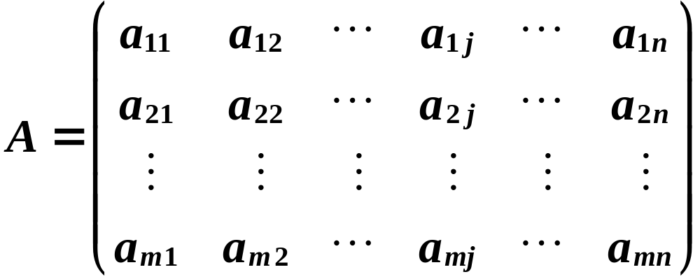
§2 向量组的线性相关性
定义：若干个同维数的列向量（或同维数的行向量）所组成的集合叫做向量组．
例如

Slide 11

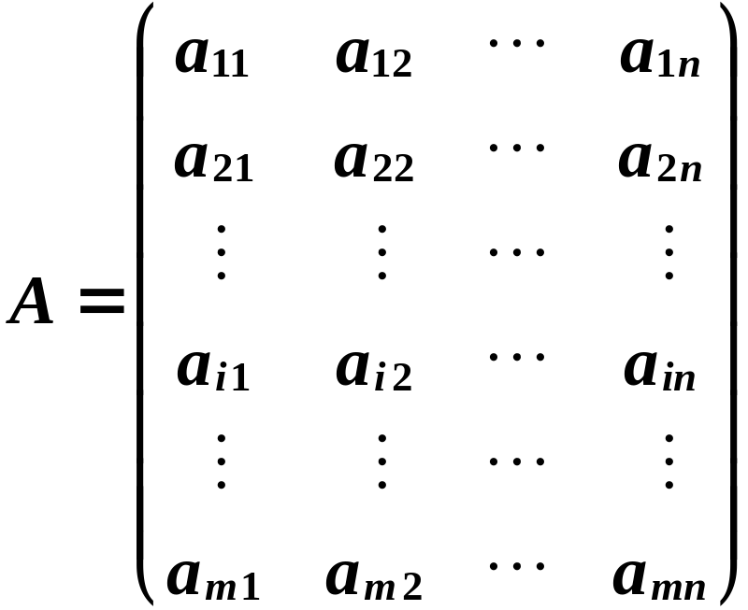



向量组 , , …， 称为矩阵A的行向量组．

Slide 12
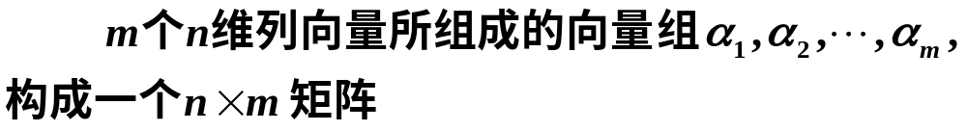

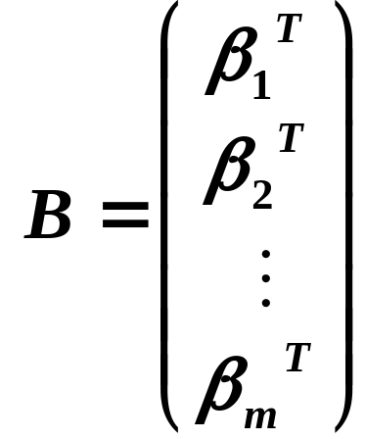
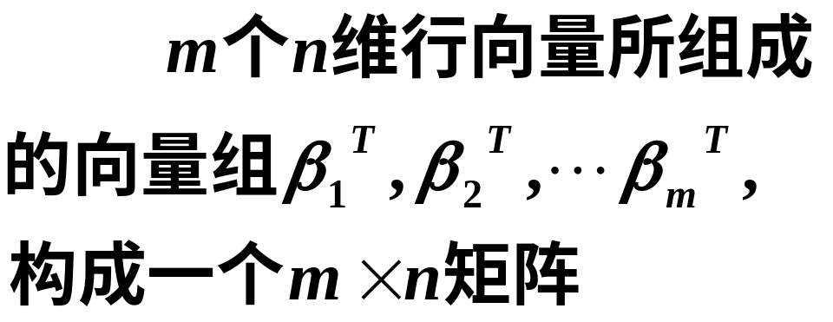
反之，由有限个向量所组成的向量组可以构成一个矩阵.
基于此，在很多情况下，对矩阵的讨论都归结于对它们的行向量组或列向量组的讨论.

Slide 13
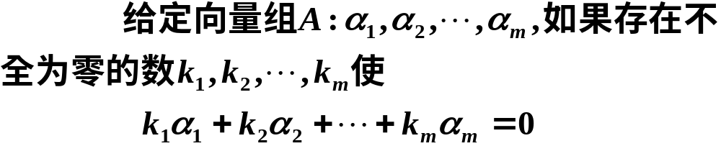

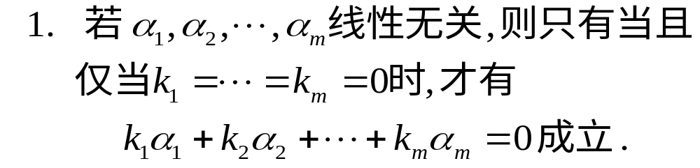
线性相关性的概念
定义
则称向量组 是线性相关的，否则称它线性无关．
注意

Slide 14
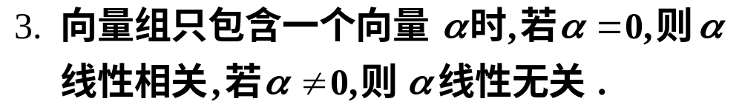
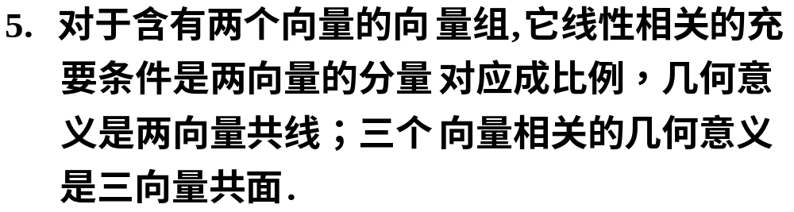

Slide 15
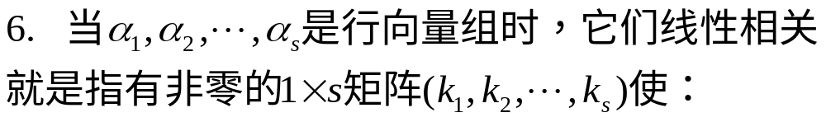
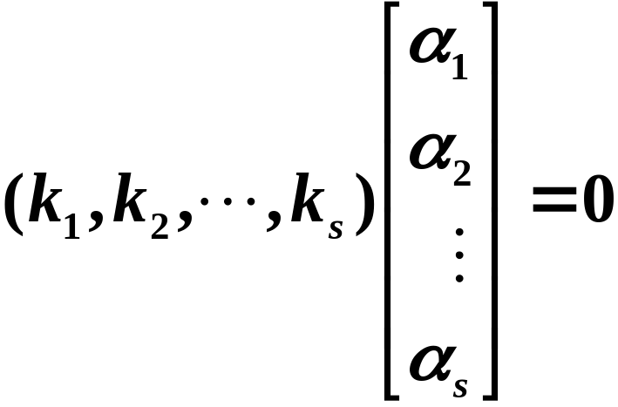

Slide 16
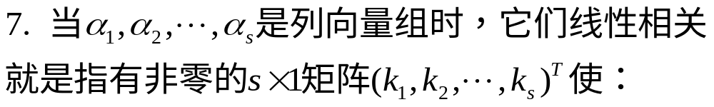
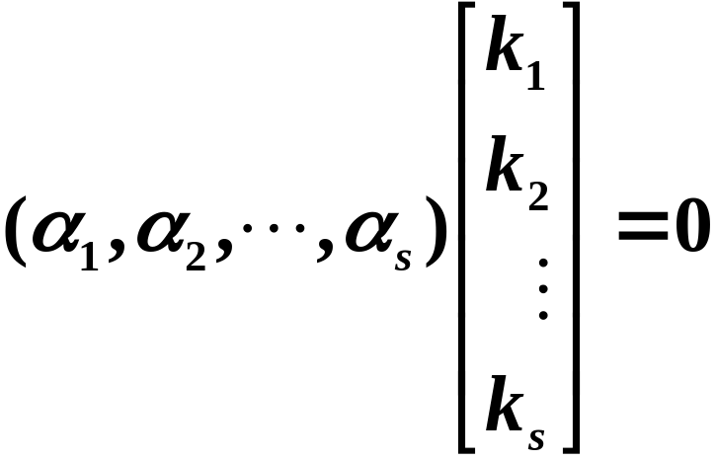

Slide 17

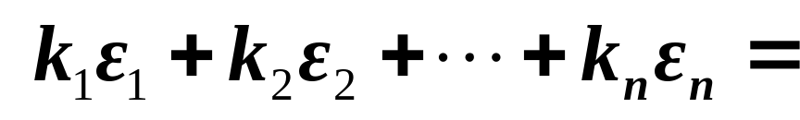
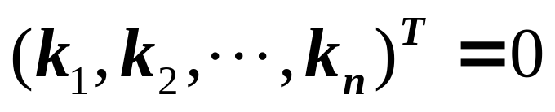
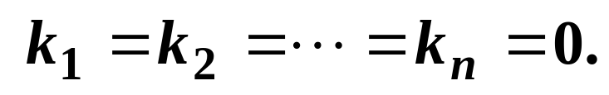
例１
称为 n 维基本单位向量组，讨论其线性相关性.
解
当且仅当：

Slide 18
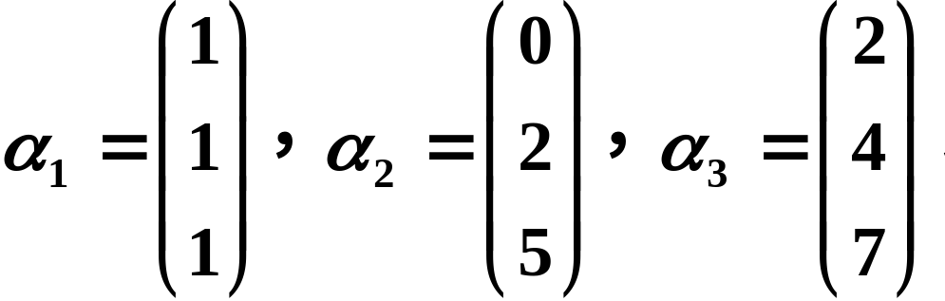

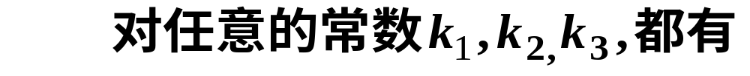
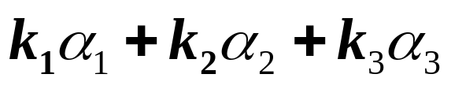
例２
解
当且仅当：

Slide 19
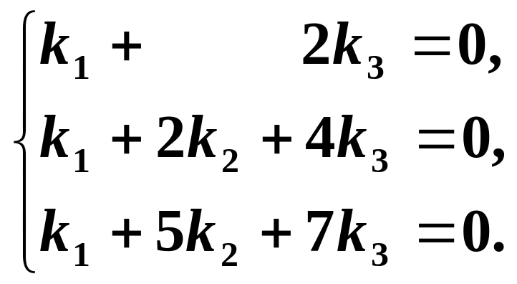
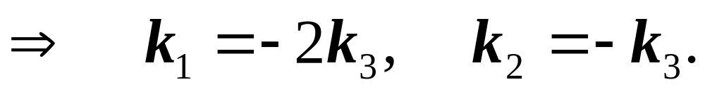
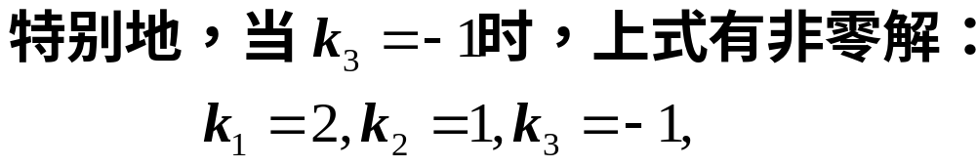
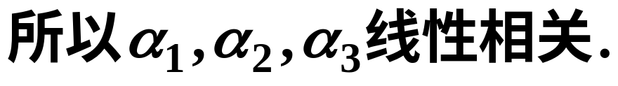

Slide 20
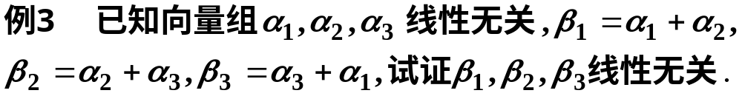
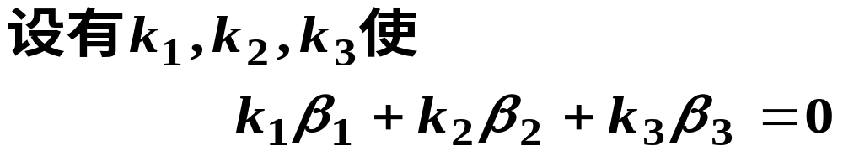
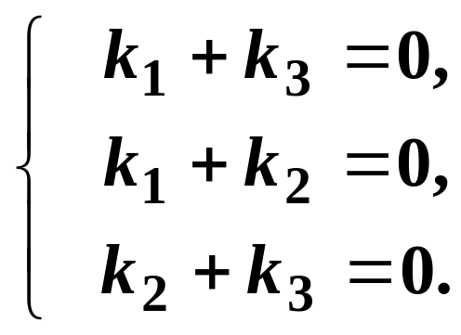
证

Slide 21
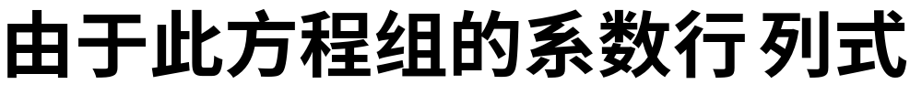
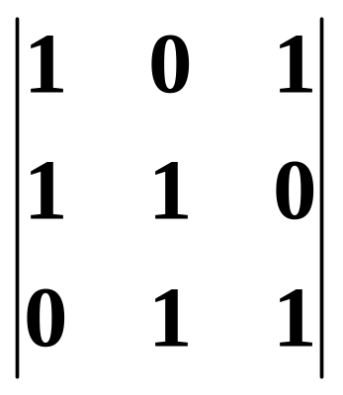
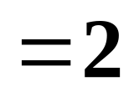
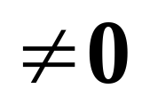
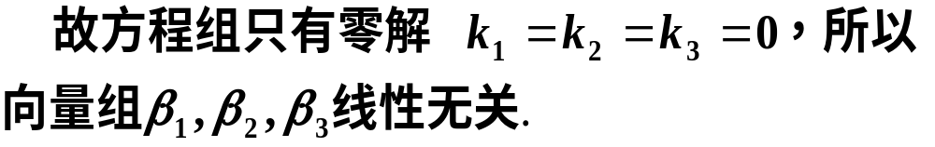

Slide 22
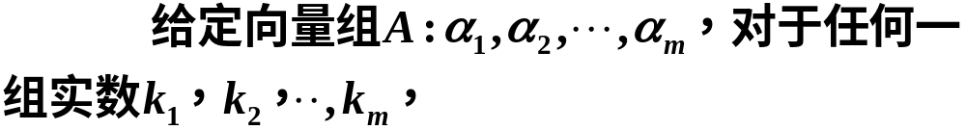




定义
线性组合
如：
为向量组的一个线性组合。

Slide 23




则向量 b 是向量组 A 的线性组合，这时称向量 b 能由向量组 A 线性表示(出)．
如上例中

Slide 24

例 设α=(2,-3,0),β=(0,-1,2),γ=(0,-7,-4),试问γ能否由α,β线性表出?
解 设 γ=k_{１}α + k_{２}β
于是得方程组
由第一个方程得k_{１}=0，代入第二个方程得k_{２}=7，但k_{２}不满足第三个方程，故方程组无解.
所以γ不能由α,β线性表出.

Slide 25




线性相关性的判定
一般地，设
要判断这个向量组是否线性相关，只需考虑向量方程
是否有非零解，上式即为齐次方程组：
（1）
结论 向量组 线性无关 （1）只有零解．

Slide 26







定理1 向量组 (s≥2)线性相关的充要条件是其中至少有一个向量可由其他向量线性表出．
证 若 中有一个向量可由其余的线性表出,比如:
所以 线性相关．
若 线性相关，则有一组不全为零的数k₁,k₂,…,k_{s}，使
不妨设k₁≠0, 那么
所以 能由 线性表出．

Slide 27




例如：向量组
是线性相关的，因为

Slide 28







定理2 设向量组 线性无关，而向量组
线性相关，那么 可由
线性表出，且表达式是唯一的．
证 由于 线性相关，则有不全为零的数 k₁,k₂,…, k_{t}, k，使
由 线性无关, 有 k≠0．
即 可由 线性表出．

Slide 29

设
为两个表达式，则
且 线性无关
得到 l₁ = h₁, l₂ = h₂, …, l_{t} = h_{t}
因此表示式是唯一的．证毕
我们不难得到定理2的逆定理.

Slide 30




定理2的逆定理：若 可由向量组 线性
表出，且表达式是唯一的，则向量组 线
性无关。
证 反证法：若 线性相关，则有不全为零的数 k₁,k₂,…, k_{t}，使得
不妨设k₁≠0, 那么
(1)
另一方面， 可由 性表出，即
(2)

Slide 31

(1)
(2)
结合上述两式，得到
(3)
(2), (3)式说明 由向量组 线性表出的
表达式不唯一，矛盾。进而假设不成立。命题得证。

Slide 32

定义7 如果向量组 中每个向量都可由
线性表出，则称向量组 可由
线性表出. 若两个向量组互相可以线性
表出, 则称它们等价.
显然：
1、任一向量组都可以由它自身线性表出。
2、如果向量组 可以由向量组
线性表出， 可以由向量组 线性
表出，则向量组 可以由向量组
线性表出。

Slide 33



事实上:
如果
有
这说明 中每一个向量都可以由向量组
线性表出．因而，向量组
可以由向量组 线性表出．

Slide 34


向量组的等价关系具有下述性质：
(1)反身性：向量组 与它自己等价；
(2)对称性：如果向量组 与
等价，那么 也与 等价．
(3)传递性：如果向量组 与
等价，而向量组 与 等价, 那么
与 等价．

Slide 35
§3 线性相关性的判别定理
利用定义来判断向量组的线性相关性往往比较复杂，很多时候，我们直接从向量组本身的特点出发来判断它的线性相关性。
定义：通常称一个向量组中的一部分向量构成的向量组为原向量组的部分组。

Slide 36


定理3 有一部分组线性相关的向量组必线性相关．
证 设向量组 有一个部分组线性相关．
不妨设部分组为 ，则存在不全为零的数k₁,k₂, …,k_{r}，使
因此 也线性相关．
推论 含有零向量的向量组必线性相关．
逆否命题：如果一个向量组线性无关，则它的任何一个部分组也线性无关．

Slide 37




定理4 设 j₁, j₂, …, j_{n}为 1, 2, …, n 的一个排列，
和 为两个向量组，其中
即 是对 各分量的顺序进行重排后得到的向量组, 则这两个向量组有相同的线性相关性．
证明 因为关于k₁, k₂, …, k_{s} 的向量方程
对应的齐次线性方程组分别为

Slide 38



以上两方程组只是其中各方程的排列顺序不同而已，因此
有非零解，当且仅当
有非零解。所以向量组 和 具有
相同的线性相关性．
注意：定理4是对列向量进行叙述的，对行向量也有相同的结论 。类似这样的情形，今后不再重复说明。

Slide 39


定理5 设在r 维向量组 的各向量中添上
n-r个分量变成的n 维向量组为 ．
(1)如果 线性相关，
那么 也线性相关．
(2)如果 线性无关，
那么 也线性无关．
证明 对列向量的情况来证明本定理．记
这里A₁为一r行s列矩阵， A₂为一n-r行s列矩阵.

Slide 40


如果 线性相关,有则有非零的s×1矩阵X, 使
因此, 也线性相关, 即结论(1)成立．
结论(2)是结论(1)的逆否命题。利用(1), 用反证法容易证明结论(2)也成立．

Slide 41





引理1 如果n阶方阵A的行列式等于零,那么A的行(列)向量组线性相关。

Slide 42


证明 因为 ，则由行列式知识知，用初等变换把
|A| 化成上三角行列式D，主对角线上至少有一个元素为零，即
中至少有一个d_{ii}=0。
如果d_{nn}=0，那么D的最后一行元素全为零，可见A中有一行可由其他行线性表出，因此A的行向量组线性相关。

Slide 43
如果d_{nn}≠0，设D的主对角线上元素d₁₁ ， d₂₂ , … , d_{nn}中从后起第一个等于零的数为d_{jj} . 易见，对D再施行几次初等变换后，可得到第 j行全为零的行列式。同样，可得出A中有一行可由其他行线性表出。因此，A的行向量组线性相关。
当|A|=0时， |A^{T}|=0，A的列向量组可看成A^{T} 的行向量组，进而可知A的列向量组也线性相关。

Slide 44





定理6 n维行向量组 线性无关的充要条件是矩阵
的行列式不为零(A可逆)。此时,矩阵A的n个列向量也线性无关。
证：
两边同时右乘A⁻¹,得
所以向量组 必线性无关。
反之，若 线性无关，反设|A|=0,由引理1，A的行向量组 线性相关，矛盾。

Slide 45

例 讨论下列矩阵的行向量组的线性相关性：
答案： (1)线性无关，
(2)线性相关，
(3)线性相关.

Slide 46






定理7 n+1个n维向量组 必线性相关。
证： 对每个 添加 0 作为第n+1个分量，得到n+1
维向量 。
易见，由 构成的方阵的行列式之值为零，所以， 线性相关，由 与 的关系，可知 也线性相关。
推论 当m>n时,m个n维向量组线性相关。

Slide 47



定理8 如果向量组 可由 线性表出且s>t，那么 线性相关。
证：不妨设讨论的是列向量，如果 可由向量组 线性表出，那么

Slide 48






有：
这里 为由 s 个向量组成的 t 维向量组。
注意到 ，根据前面的推论，它们必线性相关。因此，有非零s×1矩阵 ，使

Slide 49

推论1 如果向量组 ，可由向量组 线性表出，且 线性无关，那么 。
推论2 两个线性无关的等价的向量组必含有相同个数的向量。

Slide 50
例 讨论下列向量组的线性相关性:
1) (2, 3), (-3, 1), (0, -2);
2) (1, 2, 3), (2, 2, 1), (3, 4, 3);
3) (1, 3, -2, 2), (0, 2, -1, 3), (-2, 0, 1, 5) .
解：
1) 因为3>2, 所以线性相关．
2) 以这三个向量为行(列)构成一个方阵，其行列式为 2≠0，所以线性无关．
3）因为 2(1, 3, -2, 2)－3(0, 2, -1, 3)＋ (-2, 0, 1, 5) = 0
所以线性相关．

Slide 51
§4 向量组的秩与矩阵的秩
定义8 如果向量组中有一个部分组是线性无关的，且向量组中其他任一向量添入这部分组后都线性相
关，则称这部分组为向量组的一个极大线性无关组(简称极大无关组) ．
注意：只含零向量的向量组没有极大无关组。

Slide 52





例 在向量组
中， 为它的一个极大线性无关组．
事实上: 由 与 的分量不成比例， 线性无关，再添加 以后，由 可知这向量组线性相关．不难验证 也为一个极大线性无关组．
注意：一个向量组中的极大无关组不是唯一的。
定义8’ 一向量组的一个部分组称为一个极大线性无关组，如果这部分组本身是线性无关的，且向量组中任一向量都可由这部分组线性表出．

Slide 53
向量组的极大线性无关组具有的性质：
性质1 向量组的极大线性无关组与向量组本身等价．
性质2 向量组的任意两个极大线性无关组都等价．
性质3 向量组的任何两个极大线性无关组都含有相同个数的向量．
性质3表明向量组的极大线性无关组所含向量的个数
与极大线性无关组的选择无关，它反映了向量组本
身的特征。

Slide 54
定义9 向量组的极大线性无关组所含向量的个数称为这个向量组的秩。
关于向量组秩的三个结论：1. 线性无关向量组本身就是它的极大线性无关组，所以， 一向量组线性无关的充要条件是它的秩等于它所含向量的个数。
2. 等价的向量组的秩相等。
事实上： 由性质1，我们知道每个向量组都与它的极大组等价，由等价的传递性可知任意两个等价向量组的极大线性无关组也等价，进而由定理8的推论2，就有等价的向量组必有相同的秩。

Slide 55


3. 如果向量组 能由向量组
线性表出，那么 的极大线性无关组可
由 的极大线性无关组线性表出。因此
的秩不超过 的秩。

Slide 56


定理9 向量组的任意线性无关的部分组都可扩充为一个极大线性无关组。
证： 设 是向量组 中的一个线性无关的部分组，如果 中每个向量都可由这个部分组线性表出，则这个部分组就是一个极大线性无关组。

Slide 57




如果还有某个向量 不能被这个部分组线性表出，则由
就有l_{k＋1}＝0。再由原部分组线性无关，可得
于是，得到一个含 k＋1 个向量的线性无关的部分组
。
重复这个过程，最后必然可得到 的
一个线性无关的部分组使向量组中每个向量都可由这个部分组线性表出，这个部分组就是一个极大线性无关组。

Slide 58






推论 秩为r的向量组中，任意含r个向量的线性无关的部分组都是极大线性无关组。
例 求向量组
的一个极大线性无关组。
解 是 的一个线性无关的部分组，
显然 不能由 线性表示，所以 可以扩充为一个线性无关的部分组 。

Slide 59




容易证明 ，但 不能由 线性表出，所以 又可扩充为一个线性无关的部分组
.
从而 的秩为3， 是它的一个极大线性无关组。

Slide 60
介绍如下概念：
1．矩阵的行向量组、列向量组；
2．矩阵的行秩、列秩；
3. 矩阵的k级子式。
定义11 矩阵的行秩是指它的行向量组的秩，矩阵的列秩是指它的列向量组的秩。
定义12 在一个 s×n 矩阵A中任意选定k行和k列，位于这些选定的行和列的交点上的 k² 个元素按原来的次序所组成的 k ×k 级矩阵的行列式，称为A的一个k级子式。

Slide 61







例如：
D是A的一个2级子式，A的2级子式共有 个。
一般地， 矩阵 的 级子式共有 个.

Slide 62



引理 设 , n维行(列)向量组 线性无关的充分必要条件是矩阵
中存在一个不为零的 r 阶子式．

Slide 63



定理10 矩阵的行秩等于列秩。
证 设矩阵A的行秩为 r₁ , A的列秩为r₂。
那么, A中有r₁个行向量线性无关,
由引理, A中有一个r₁级子式D不为零,
那么 A 中子式 D 所在的 r₁个列向量也线性无关;
因而 。
由此 A′的列秩 ( A的行秩 r₁ ) ≥ A′的行秩 ( A的 列秩 r₂ ) , 即有 。
因此 。

Slide 64
定义11 矩阵的行秩和列秩统称为矩阵的秩．
把矩阵A的秩记为 R(A)，或 rank(A) ．
规定零矩阵的秩为零。
定理11 设A为m×n矩阵, 则A的秩为r 的充要条件是: A中有一个r 级子式不为零,且所有r+1级子式全为零. 此时,这个非零的r 级子式所在的行(列)向量组就是A的行(列)向量组的一个极大无关组.

Slide 65

例 求下列矩阵的秩
解 （略）.
答案：(1) rank(A) = 2 ; (2) rank(B) = 3 .

Slide 66



例 已知矩阵
的秩为3，求a的值.
解 R（A）=3，即A中非零子式的最高阶数为3，因为
=(a+3)(a-1)³=0
由此得 a =- 3 或 a =1.

Slide 67


当a=1时， , 显然有R（A）=1；
而当 a = - 3 时，A的左上角的3阶子式为
即A中存在非零的 3 阶子式，且不存在更高阶的非零子式，故当且仅当 a =-3 时，R（A）=3.

Slide 68






说明
根据行列式的展开法则知，在 中当所有 阶
子式全为零时，所有高于 阶的子式也全为零，
因此把 阶非零子式称为最高阶非零子式；
矩阵 的秩就是 中不等于零的子式的最高阶
数，这就是矩阵的秩所表明的矩阵的一个特征；
当矩阵 中有某个 阶子式不为0，则
当矩阵 中所有 阶子式都为0，则

Slide 69
§5 矩阵的初等变换
上节介绍的利用k阶子式的方法来求阶数较高的矩阵的秩时，计算量很大。
本节介绍一种简单有效的求矩阵秩的方法，即利用矩阵的初等变换求出矩阵的等价标准型，所求矩阵的秩就是其等价标准型的秩。

Slide 70
定义12 矩阵的下列三种变换称为矩阵的初等行变换:
(1) 交换矩阵的某两行位置 ;
[ 交换第 i 行和第 j 行的位置 记为 r(i, j) ] .
(2) 矩阵的某行所有元素都乘以一个非零的数k ;
[ 第 i 行乘以数 k 记为 r(i(k)) ] .
(3) 把矩阵某行所有元素的k倍加到另一行对应元素上.
[ 第i 行的k 倍加到第j 行上去 记为 r(j+i(k)) ] .
矩阵的初等行变换都是可逆的,且其逆变换也是同类的初等行变换。 r(i, j) 的逆变换仍是r(i, j) ， r(i (k)) 的逆变换是r(i (1/k)) ， r(j+i(k)) 的逆变换是r(j+i(−k)) 。

Slide 71
把上面定义中“行”换成“列”，就得到矩阵的初等列变换的定义。矩阵的初等列变换也都是可逆的,且其逆变换也是同类的初等列变换。矩阵的初等行变换和初等列变换统称为初等变换。
定理12 如果矩阵A经过有限次初等行变换变为B，则A的行向量组与B的行向量组等价，而A的任意k个列向量与B中对应的k个列向量有相同的线性关系。

Slide 72





证： 当A经过一次初等行变换(分别考虑三种) 变为B时，B的行向量组显然可以由A的行向量组线性表出，对A的任意k个列向量 ，设它们所对应的B的列向量依次为 ，如果 线性相关，
就有不全为零的常数 使得
由 各分量与 各分量的关
系容易得出
因此 也线性相关。

Slide 73
由初等行变换的逆变换也是初等行变换知，A的行向量组也可由B的行向量组线性表出，并且由 线性相关也可以导出 线性相关。此时，命题得证。
当A要经若干个初等变换变为B时，用数学归纳法容易证明命题也成立。

Slide 74




例 求下列向量组
的一个极大线性无关组与秩．
解 构造矩阵A(分别以向量 作为A的列向量)

Slide 75








所以秩等于3 ，且 为一个极大无关组．
同理，可得 或 或 均为该向量组的极大线性无关组。

Slide 76

行阶梯形矩阵: (a) 任一行中第一个
元素至第一个非0 元素所在的下方全
为0 ; (b) 若某一行元素全为0 , 则该行
的下面各行元素都为 0 ．( 简称 阶梯
形矩阵 )
对于这样的矩阵, 可画出一条阶梯线, 线的下方全为0; 每个台阶只有一行, 台阶数即是非零行数.
对矩阵(1)继续进行初等行变换，
还可以化成更简单的形式：

Slide 77




行阶梯形矩阵(2)的每一非零行的
第一个非零元素为1，且这些元素所在的列的其他元素都为0，这个矩阵称为矩阵Ａ的行最简形。
任一矩阵A都可以经过适当的初等行变换而化为行阶梯形矩阵,并进一步可化为行最简形矩阵.

Slide 78





例 求向量组
的一个极大线性
无关组，并把不属于极大无关组的向量用该极大
无关组线性表出。
解 构造矩阵A(分别以向量 作为A的列向量)，对A进行初等行变换：

Slide 79


易见A₁的秩为3，且第1, 2, 3列线性无关，由于A的列向量组与A₁的对应的列向量组有相同的线性关系，因此与其对应的矩阵A的第1, 2, 3列线性无关，即
是所给向量组的一个极大线性无关组。
进一步，为了将 用 线性表出，我们继续对A₁进行初等行变换：

Slide 80



由矩阵B易得：

Slide 81


练习 求矩阵的秩
解

Slide 82
定义13 设A, B为同型的矩阵，若B可由A经过一些
初等变换而得到，则称A与B等价，记为A~B.
矩阵的等价关系具有下列性质：
(1) 反身性：A与A等价.
(2) 对称性：若A与B等价, 则 B与A等价.
(3) 传递性：若A与B等价, B与C等价, 则 A与C等价.
定理13 若矩阵A与B等价, 则 rank(A) = rank(B) .

Slide 83


例如：
由于A 与 B 等价，B 与 C 等价，所以A 与 C 等价．

Slide 84


如果对上述行最简矩阵 C 再作初等列变换:
则 A与D 等价. 把D 称为 A的等价标准形.
定理14 (1) 任一矩阵A都可以经过适当的初等变换而化为它的等价标准形.
(2) 矩阵A与B等价 A与B有相同的等价标准形.

Slide 85
当 A 为 n 阶可逆方阵时，R（Ａ）＝n，所以A的等价标准型为 n 阶单位矩阵.
由于可逆方阵的秩等于阶数，所以可逆方阵又称为满秩方阵，而奇异方阵就称为降秩方阵.

Slide 86
必须指出:
1. 若A为m×n矩阵, 则A的秩不会超过它的行数, 也不会超过它的列数, 即 rank(A)≤ min{ m, n } .
2. rank(A^{T}) = rank(A),
rank(kA) = rank(A), k为非零常数;
3. 若rank(A)=r, 则A中所有阶数大于r的子式全为0, 即r是A中不为0 的子式的最大阶数;
4. 若A的所有r+1阶子式都为0, 则 rank(A)< r+1;
若A中存在一个r 阶子式不为0, 则 rank(A)≥ r ;
5. 阶梯形矩阵的秩就等于它其中非零的行数 .

Slide 87

§6 初等矩阵与求矩阵的逆
定义14 由单位矩阵E经过一次初等变换而得到的矩阵称为初等矩阵 .
显然, 初等矩阵都是方阵. 初等矩阵有三种:
交换E的第i行与第j行
(或交换E的第i列与第j列),
得

Slide 88


(2) 用非零数k乘E的
第i行(或i列), 得
(3) 把E的第j 行的k倍加到第i行(或第i列的k倍加到第j列)上, 得

Slide 89
初等矩阵都是可逆的, 它们的逆还是初等矩阵, 且
E(i, j)⁻¹＝E(i, j)
E(i(k))⁻¹ ＝ E(i(1/k))
E(i+j(k))⁻¹ ＝ E(i+j(-k))

Slide 90
用m 阶初等矩阵E_{m}( i , j )左乘矩阵A=( a_{ij} )_{m×n} ,得
a₁₁
a₁₂
…
a_{1n}



a_{j1}
a_{j 2}
…
a_{jn}
第i 行
E_{m}
(
i
,
j
)
Α=



a_{i1}
a_{i 2}
…
a_{in}
第j 行



a_{m1}
a_{m2}
…
a_{mn}
其结果相当于对矩阵A施行第一种初等行变换：把A的第i 行与第j 行对调。类似的，以n 阶初等矩阵E_{n}( i, j )右乘矩阵A，其结果相当于对矩阵A施行第一种初等列变换：把A的第i 列与第j 列对调。

Slide 91
可以验知：以E_{m}( i( k) )左乘矩阵A，其结果相当于以数k 乘A的第i 行；以E_{n}( i( k) )右乘矩阵A，其结果相当于以数k 乘A的第i 列。
以E_{m}( i+ j (k))左乘矩阵A，其结果相当于把A的第j 行乘k 加到第i 行上，以E_{n}( i+ j (k))右乘矩阵A，其结果相当于把A的第i 列乘k 加到第j列上。
定理15 对一个s×n 矩阵A作一初等行变换,相当于在
A的左边乘以相应的s 阶初等矩阵; 对A作一次初等列变换相当于在A的右边乘以相应的n阶初等矩阵.

Slide 92
定理16 矩阵A为可逆矩阵，则存在有限个初等矩阵 P₁, P₂,…,P_{s} ，使 A＝P₁P₂…P_{s} .
证： 因A~E，故E经过有限次初等变换可以变成A，也就是存在有限个初等矩阵P₁, P₂,…,P_{s} ，使
A＝P₁P₂…P_{r} E P_{r +1} … P_{s}
即 A＝P₁P₂…P_{s}
推论1 m×n 矩阵A与B等价的充分必要条件是：存在m 阶初等矩阵P₁,P₂,…,P_{s}，n 阶初等矩阵Q₁,…,Q_{t} 使
A＝P₁P₂…P_{s} B Q₁…Q_{t}

Slide 93
推论2 两个s×n 矩阵A、B等价的充分必要条件为：
存在可逆的s×s 矩阵P与可逆的n×n 矩阵Q 使
A=PBQ
推论3 可逆矩阵总可以经过一系列初等行变换化成单位矩阵。

Slide 94
定理16 设A是n阶方阵, 则下列命题彼此等价:
(1) A是可逆矩阵 ;
(2) A与单位矩阵 E 等价 ;
(3) 存在n阶初等矩阵P₁,P₂,…,P_{s}，使 A=P₁P₂…P_{s} ;
(4) A可以经过一系列初等变换而化为 E .

Slide 95
利用初等变换求矩阵的逆
当|A| ≠ 0 时，由 A＝P₁P₂…P_{s} ，有
P_{s}⁻¹ P_{s−1} ⁻¹…P₁ ⁻¹A = E (i)
及 P_{s}⁻¹ P_{s−1} ⁻¹…P₁ ⁻¹E = A⁻¹ (i i)
(i)式表明A经过一系列初等行变换可以变成 E，
(ii) 式表明E经过同一系列的初等行变换即变成A⁻¹。

Slide 96

用分块矩阵形式，(i)、(ii)两式可合并为
P_{s}⁻¹ P_{s-1} ⁻¹…P₁ ⁻¹( A E) = ( E A⁻¹)
即对 n×2n 矩阵( A E) 作初等行变换，当把A变成 E时，原来的 E 就变成 A⁻¹ .

Slide 97








补充：也可用初等列
变换求逆阵：
例 设
, 求A⁻¹．
解 对(A ¦ E)作初等行变换

Slide 98


§7 向量空间
定义10 设V是n维向量组成的集合. 如果V非空且对于向量加法及数乘运算封闭, 即 都有
则称集合V 是一个向量空间．
例1 n维向量的全体R^{n} 构成一个向量空间. 3 维向量可以用有向线段来表示，所以R³ 也可以看作以坐标原点为起点的有向线段的全体 .
例2 n维零向量所组成的集合{ 0 }是一个向量空间.

Slide 99


例3 集合 构成一个向量空间．
例4 集合 不构成一个
向量空间．
例5 设 是一个n 维向量组，它们的所有可
能的线性组合：
构成一向量空间，称为由这组向量生成的向量空间．

Slide 100

定义11 如果V₁和V₂都是向量空间, 且 , 则称V₁是V₂ 的子空间．
定义12 设V 是一个向量空间．如果V 中的一向量组
满足
(1) 线性无关；
(2) V 中任意向量都可以由 线性表出．
则向量组 称为V的一个基, r 称为V 的维数,并称V 是一个r 维向量空间．
如果向量空间V 没有基，就说V 的维数为0，0 维向量空间只含一个零向量．

Slide 101




如果把向量空间V看作向量组，那么V的基就是它的极大线性无关组，V的维数就是它的秩. 当V是由一些n维向量组成时，它的维数不会超过n．
例 设
验证 是R³的一个基, 并将 用这个基线性
表示出来．
解 由 知， 线性无关，
因此 是R³ 的一个基．

Slide 102



如果P₁, P₂,···, P_{l} 为初等矩阵, 使 P₁P₂···P_{l}A=E, 则
A⁻¹=P₁P₂…P_{l} ,

Slide 103






因此只需对矩阵(A ¦ B) 作初等行变换, 当把A变为E时, B就变成了A⁻¹B．

Slide 104


所以

